Slide 1
5G 기술소개
20141777이창곤
20152604백재성
20152678정신호

Slide 2
5G란?
5G특징
INDEX
EVERGREEN
ADSTOREPOST.COM

Slide 3
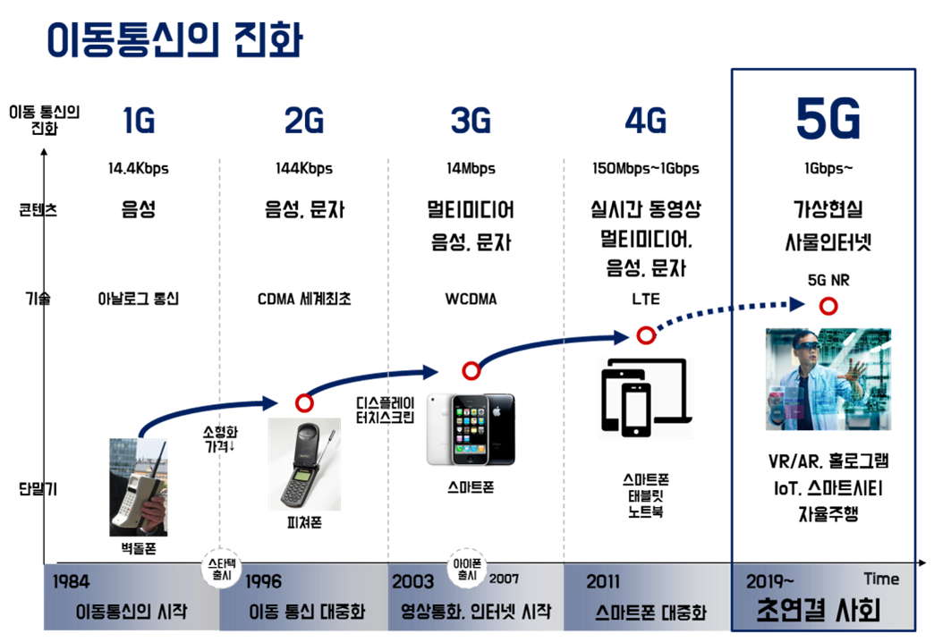
5G란?
5G의 정식명칭 : IMT-2020
국제전기통신연합(ITU)에서 정의한 5세대 통신규약

Slide 4
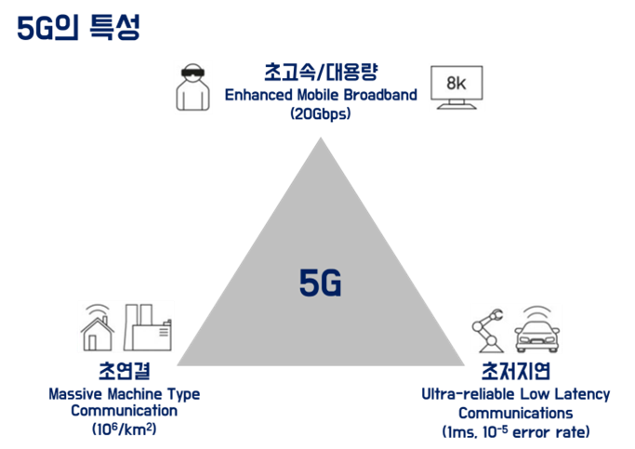
5G 특징

Slide 5
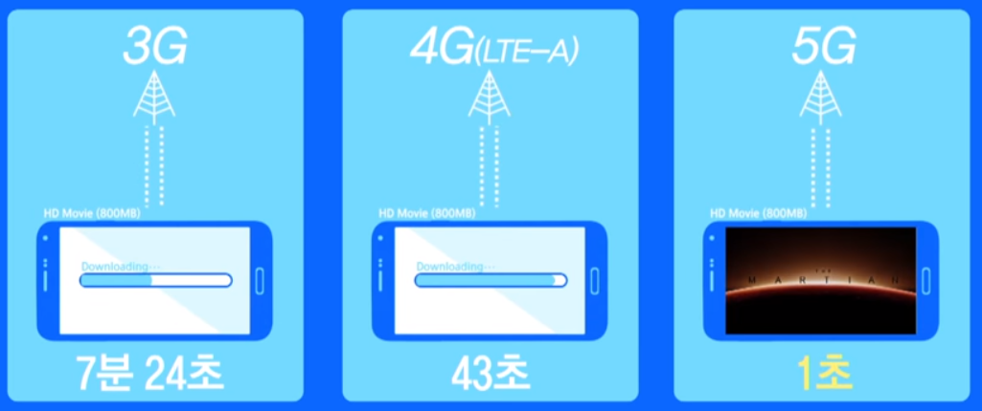
초고속성

Slide 6
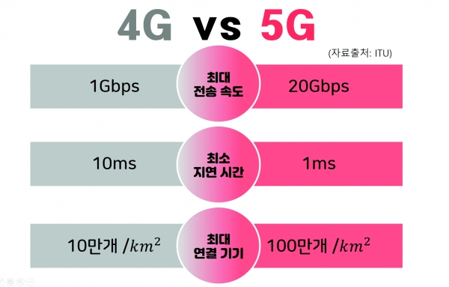
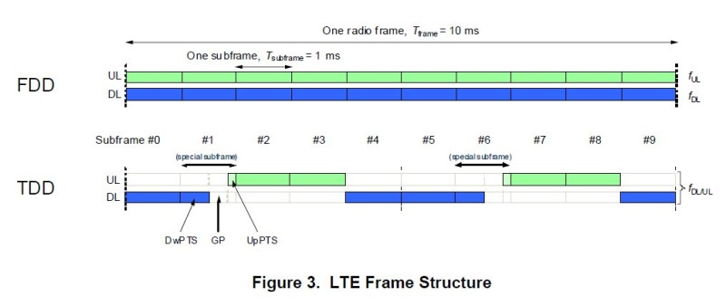
초고속성

Slide 7
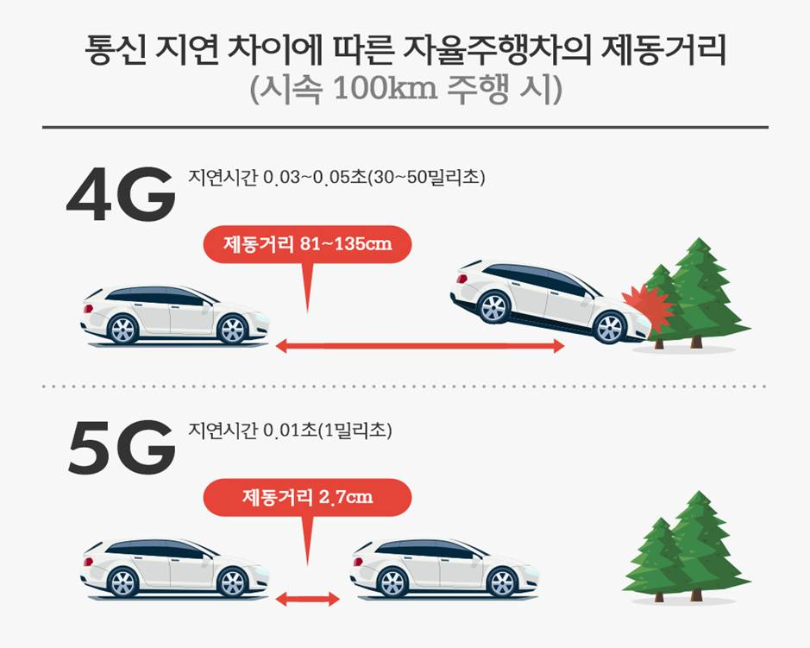
초저지연성

Slide 8
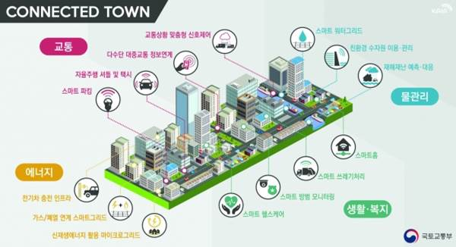
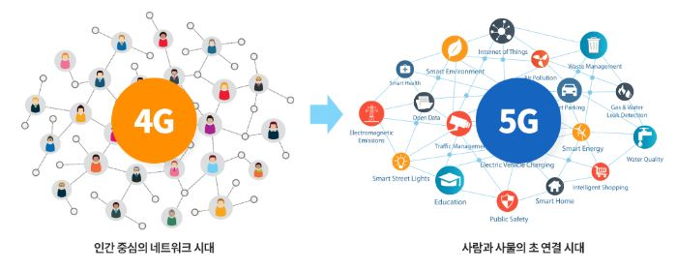
초연결성(대량연결기술)

Slide 9
